Slide 1
Madagaskara
Prezentāciju noformēja:

Slide 2
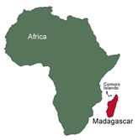
Atrašanās vieta
Salu valsts Indijas okeānā Āfrikas austrumu piekrastē
Koordinātes: 20 00 S, 47 00 E

Slide 3
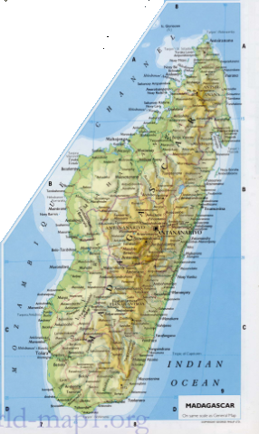
Platība
Kopējā: 587 041 km2
Sauszeme: 581 540 km²
Ūdens: 5 501 km2

Slide 4
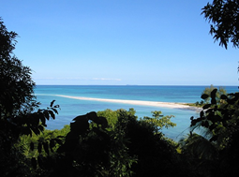
Klimats
Piekrastē – tropiskais
Iekšzemē – mērens
Dienvidos – sauss

Slide 5
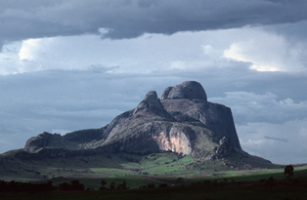
Augstākais punkts
Maromokotro 2 876 m

Slide 6
Zemes izmatošana

Slide 7
Lauksaimniecības zeme

Slide 8
Nacionālie parki I
Réserve Naturelle Intégrale des Tsingy de Bemaraha
Putni
Reptiļi
Lemuri
8 sugas
sugas

Slide 9
Nacionālie parki II
De Montagne d’Ambre nacionālais parks
Putni
Lemuri
Reptiļi
73 sugas
sugas

Slide 10
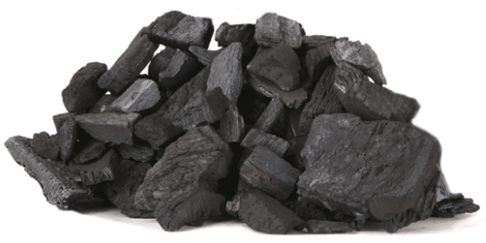
Dabas resursi
Derīgie izrakteņi:
Zivis
Hidroenerģija

Slide 11
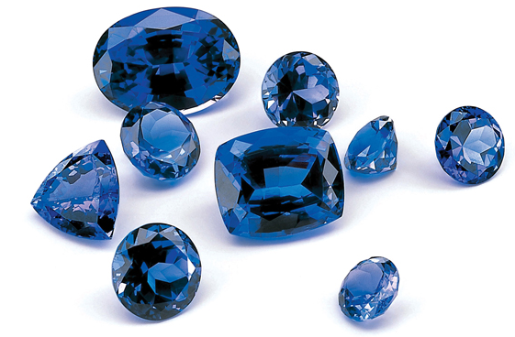
Dārgakmeņu ieguve
Dārgakmeņi un pusdārgakmeņi:
Rotakmeņi:
  Kalnu kristāls
  Ahāts

Slide 12
Iedzīvotāju vecuma struktūra

